Slide 1
GCP(Google Cloud Plarform) Firestore를 이용한 웹 화면 구성

Slide 2
GCP기반 Firebase/ Firestore
클라이언트
Cloud
Firebase
Cloud
Firestore
Cloud
Auth

Slide 3
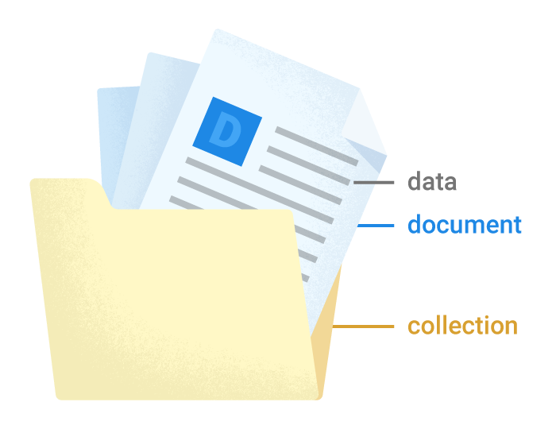
Firestore의 구성
데이터를 document에 저장
- 단순한 문자열과 숫자에서 복잡한 중첩 객체에 이르기까지 다양한 데이터 유형을 지원한다.
- 이러한 document는 컬렉션에 저장되는데 이는 데이터를 구성하고 쿼리를 작성하는데 사용할 수 있는 문서의 컨테이너이다.

Slide 4
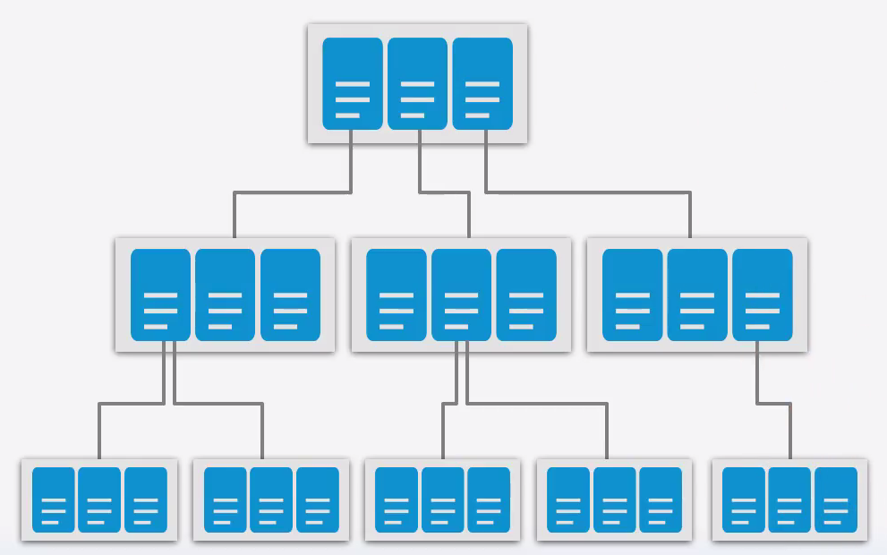
Firestore의 구성
Firestore에서 쿼리는 표현적이고 효율적이며 유연하다
- 전체 컬렉션이나 중첩 된 하위 컬렉션을 검색 할 필요없이 문서 수준에서 데이터를 검색하기 위해 쿼리를 수행 할 수 있다.
- 쿼리에 정렬, 필터링 및 제한을 추가하여 수행 할 수 있으며, 앱에 실시간 리스너를 추가하면 클라이언트 앱이 변경 사항을 수신 할 때마다 새 스냅샷만 검색하여 데이터 스냅샷을 알려준다.

Slide 5
Firestore의 장점
Firebase의 장점과 GCP의 결합
- GCP와 Firebase의 협업으로 두 가지 이점을 모두 활용한다.
- Firebase 실시간 데이터베이스에서 얻은 전문 지식과 GCP의 확장성을 결합했고, 자동 업그레이드도 제공
클라우드, 서버리스 솔루션
- Firestore는 앱 개발을 단순화 하도록 설계된 서버리스 솔루션이며 데이터에 대한 액세스를 관리하기 위한 중개 서버를 설정할 필요가 없다.
- 쉽고 빠르게 구축하고 실행하는 매우 유용하며 실시간 동기화 및 오프라인 지원을 제공

Slide 6
Firestore의 장점
우수한 데이터 처리 기능 제공
- 더 구조화되고 객체의 중첩을 활용하므로 데이터 병합, 비정규화가 덜 필요함.
- 인덱싱된 쿼리를 지원하므로 단일 쿼리에서 속성에 대한 필터링과 정렬을 결합 할 수 있다.
규모에 맞게 설계
- 애플리케이션의 로드에 따라 자동 스케일링을 제공하도록 설계된 빠른 NoSQL 데이터베이스이다
- 문서 내 하위 컬렉션을 사용하여 데이터를 문서 모음으로 저장하므로 복잡한 계층 구조 데이터를 대규모로 처리하고 정리하는것이 쉽다.
- 자동으로 확장되는 다중 지역 솔루션으로, 개별 지역의 여러 데이터 센터에 데이터를 배포하므로 글로벌 확장성과 강력한 안정성을 제공한다.
- 조정은 Cloud FIrestore에서 완전히 자동으로 이루어지며 최대 백만개의 동시 연결 및 초당 만회의 쓰기로 확장할 수 있다.

Slide 7
Firestore의 장점
강력한 보안
- Firestore는 자동 다중 리전 복제 및 강력한 일관성을 제공한다. 이를통해 재해가 발생하더라도 데이터가 안전하게 사용이 가능하다
- 보안 규칙을 사용하여 모바일 및 웹 플랫폼과 인증 및 액세스 관리를 사용하는 서버 SDK에 유연하고 강력한 보안을 제공한다.
- Firestore를 사용하면 인증 및 유효성 검사를 결합하는 비연속 규칙으로 자동 데이터 유효성 검사를 수행한다.
- 전용 규칙을 작성할수 있으며, 루프, 할당 문은 없지만 최종 true/false 값으로 복잡한 표현식을 작성할 수 있다.
오프라인 지원 활성화
- 웹 클라이언트 뿐만 아니라 모바일에 대한 오프라인 지원을 제공한다. 백엔드의 데이터가 변경되면 응용프로그램을 거의 실시간으로 업데이트 할 수 있다.
- 내장된 오프라인 지원을 제공하고 로컬 캐시를 사용하여 데이터를 제공하고 저장한다. 온라인 또는 오프라인으로 장치간에 데이터를 동기화 할 수 있다.
- Firestore를 사용하면 네트워크 대기시간이나 인터넷 연결에 관계없이 앱이 계속 반응하여 기기가 오프라인 상태일때에도 데이터를 읽고, 쓰고, 듣고, 쿼리할 수 있다. 오프라인 상태에서 변경한 경우 클라이언트가 다시 온라인 상태가 되면 동일한 정보가 클라우드에 동기화된다.

Slide 8
Firestore의 장점
효율적인 가격
- Firestore는 저렴한 데이터베이스 솔루션으로, 네트워크 대역폭 및 스토리지 양과는 별도로 읽기, 쓰기 및 삭제 횟수를 포함하여 데이터베이스에서 수행되는 작업에 대해 요금을 청구한다.
- 운영 비용과 네트워크 대역폭 및 스토리지 양을 모두 청구 하더라도 Firestore의 전체 요금과 사용 비용은 매우 낮다.
- Firestore를 사용하면 사용 기간동안 읽기, 쓰기 및 삭제 그래프를 표시하는 "사용"탭을 통해 사용량을 실시간으로 확인 할 수 있다.

Slide 9
Firestore의 요금 계산
사용자가 수행하는 읽기, 쓰기, 삭제 횟수
메타데이터 및 색인에 대한 오버헤드 등의 데이터베이스에서 사용되는 저장 용량
사용하는 네트워크 대역폭의 양
- 저장소 및 대역폭 사용량을 기가바이트(GiB)로 계산되며, 모든 요금은 일 단위로 발생한다.

Slide 10
Firestore의 가격 책정(도쿄 기준)
 | 무료 할당량 초과 시 가격
문서 읽기 | 문서 100,000개당 $0.038
문서 쓰기 | 문서 100,000개당 $0.115
문서 삭제 | 문서 100,000개당 $0.013
저장된 데이터 | $0.115/GiB/월

Slide 11
Firestore의 가격 예시(앱 설치 50000건 기준)
읽기/ 쓰기 비용
월간 총 비용 = $11.10/월 | 일일 총 읽기 400,000 | 무료 읽기 50,000+(읽기 350,000($0.06/100,000 기준)) | 3.5*$0.06
 |  | $0.21/일*30 = $6.30
 | 일일 총 쓰기 100,000 | 무료 쓰기 20,000+(쓰기 80,000($0.18/100,000 기준)) | 0.8*$0.18
 |  | $0.14/일*30 = $4.20
 | 일일 총 삭제 100,000 | 무료 삭제 20,000+(삭제 80,00만($0.02/100,000 기준)) | 0.8*$0.02
 |  | $0.02/일*30 = $0.60

Slide 12
Firestore의 가격 예시(앱 설치 50000건 기준)
저장소/네트워킹 비용
월간 총 비용 = $1.04/월 | 일일 송신 20KB/DAU*5,000 DAU | 일일 송신 100MB*30 |  | 월간 네트워크 송신 3GB
 | 무료 송신 3GB = 무료¹
 | 일일 메시지 저장소 15KB/DAU+저장소 3KB/설치² | 저장소 45KB/DAU*5,000 DAU | 일일 저장소 225MB/DAU*30 | 월간 저장소 사용량 6.75GB
 | 무료 저장소 1GB+(5.75*$0.18) = $1.04/월
ㅇ

Slide 13
GCP기반 Firebase/ Firestore
클라이언트
Cloud
Firebase
Cloud
Firestore
Cloud
Auth

